Slide 1
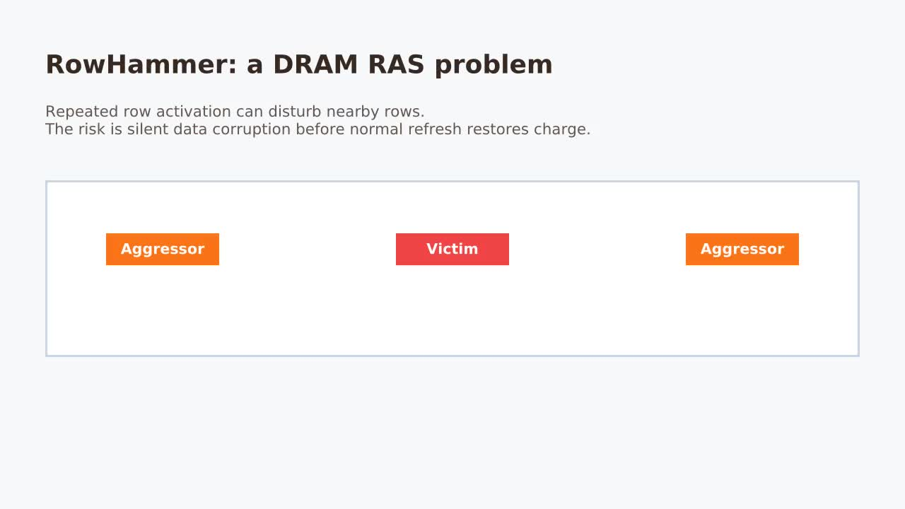
RowHammer: DRAM RAS Problem
关键信息:RowHammer 是 DRAM 可靠性问题——相邻行的反复激活会在正常刷新之前导致受害行电荷流失,造成静默数据损坏。
Notes:
本演示介绍 RowHammer 为何是一个 RAS(可靠性/可用性/可服务性)和安全问题。\n我们使用 gem5 + Ramulator2,在命令级别复现 hammer 访问模式,\n并验证所配置的缓解机制是否真的发出了缓解命令(DDR4 的 VRR、DDR5 的 RFM/DRFM)。\n本演示不建模真实的物理 bit 翻转,也不建模 DDR5 on-die ECC 的纠错行为。

Slide 2
Backup · 演讲备注 | RowHammer:DRAM 的 RAS 问题
对应正片:RowHammer: DRAM RAS Problem
本演示介绍 RowHammer 为何是一个 RAS(可靠性/可用性/可服务性)和安全问题。\n我们使用 gem5 + Ramulator2,在命令级别复现 hammer 访问模式,\n并验证所配置的缓解机制是否真的发出了缓解命令(DDR4 的 VRR、DDR5 的 RFM/DRFM)。\n本演示不建模真实的物理 bit 翻转,也不建模 DDR5 on-die ECC 的纠错行为。

Slide 3
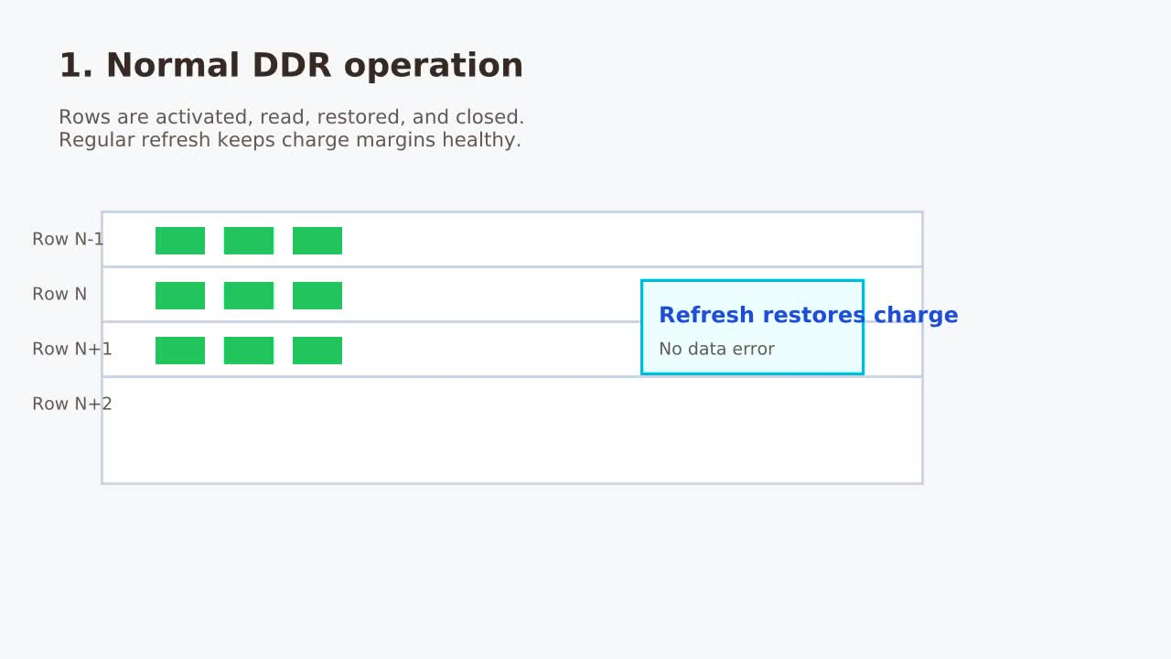
Normal DDR Operation
关键信息:行被激活(ACT)→ 读/写 → 关闭(PRE);周期性的全 bank 刷新(REFab)在电荷流失到出错前补充电荷。
Notes:
DRAM 用电容存储电荷,每次访问一行都必须执行 ACT → RD/WR → PRE。\ntREFI 周期内的 all-bank refresh(REFab)是标准刷新机制,\n即使没有 RowHammer 防御也会一直进行。\n只要刷新窗口内的扰动足够小,数据就是稳定的。

Slide 4
Backup · 演讲备注 | 正常的 DDR 操作
对应正片:Normal DDR Operation
DRAM 用电容存储电荷,每次访问一行都必须执行 ACT → RD/WR → PRE。\ntREFI 周期内的 all-bank refresh(REFab)是标准刷新机制,\n即使没有 RowHammer 防御也会一直进行。\n只要刷新窗口内的扰动足够小,数据就是稳定的。

Slide 5
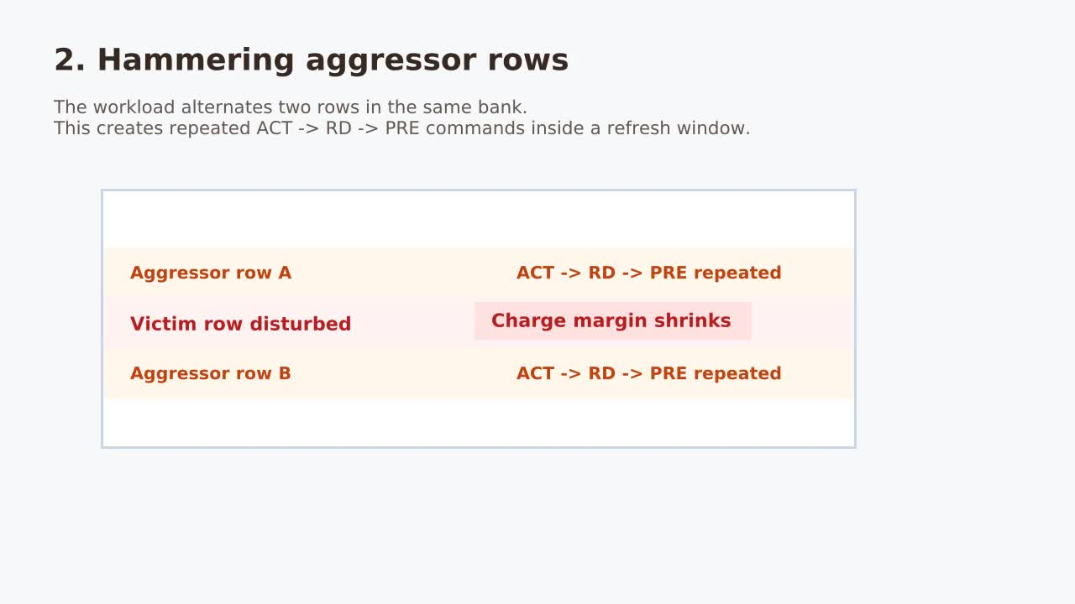
Hammering Aggressor Rows
关键信息:RowHammer 模式 = 在同一 bank 内反复打开两侧 aggressor 行,在一个刷新窗口内产生大量 ACT/RD/PRE。
Notes:
本演示的 hammer trace 在同一 rank+bank 内交替访问两行。\nDDR4 使用步长 0x40000,DDR5 使用步长 0x20000(因为 rank:2 时 RoBaRaCoCh 映射下\nrank 位的位置不同)。10000 次交替读对应 9999 次 ACT,体现 hammer 压力。

Slide 6
Backup · 演讲备注 | 对 aggressor 行进行 hammer
对应正片:Hammering Aggressor Rows
本演示的 hammer trace 在同一 rank+bank 内交替访问两行。\nDDR4 使用步长 0x40000,DDR5 使用步长 0x20000(因为 rank:2 时 RoBaRaCoCh 映射下\nrank 位的位置不同)。10000 次交替读对应 9999 次 ACT,体现 hammer 压力。

Slide 7
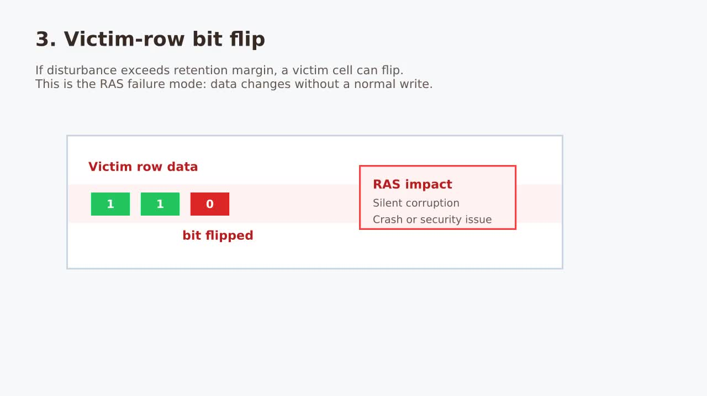
Victim-Row Bit Flip
关键信息:若受害行在下一次刷新或缓解之前电荷流失过多,bit 会翻转——数据在没有写操作的情况下被改变。
Notes:
这就是 RowHammer 的 RAS 风险:静默数据损坏、崩溃,甚至安全漏洞(例如越权)。\n请注意:本仓库的演示是命令级的,只统计 ACT/PRE/REFab/VRR/RFM 等命令,\n不真正建模电荷泄漏或物理 bit 翻转。

Slide 8
Backup · 演讲备注 | 受害行的 bit 翻转
对应正片:Victim-Row Bit Flip
这就是 RowHammer 的 RAS 风险:静默数据损坏、崩溃,甚至安全漏洞(例如越权)。\n请注意:本仓库的演示是命令级的,只统计 ACT/PRE/REFab/VRR/RFM 等命令,\n不真正建模电荷泄漏或物理 bit 翻转。

Slide 9
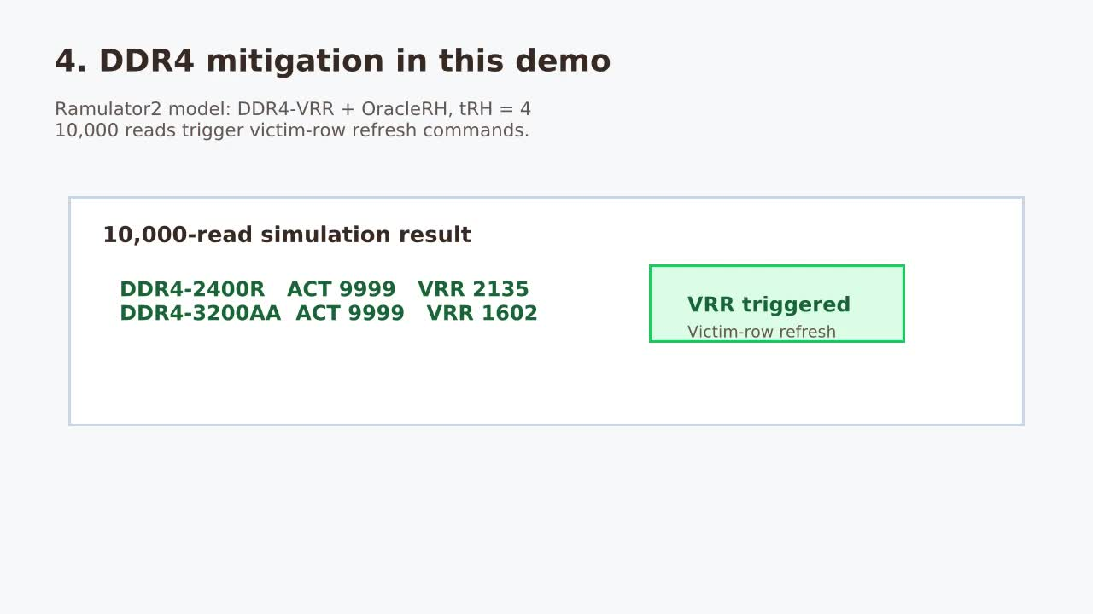
DDR4 Mitigation Demo
关键信息:DDR4 使用 DDR4-VRR 模型 + OracleRH 插件;当 ACT 次数超过 tRH 阈值,控制器注入 victim-row refresh(VRR)命令。
Notes:
观测结果(10000 次读):\n DDR4-2400R VRR = 2135\n DDR4-3200AA VRR = 1602\nVRR > 0 即证明 DDR4 RowHammer 缓解通路被触发。\ntRH 在演示中故意设为 4,以便短 trace 也能触发;实际硬件阈值要高得多。\n两个时序预设下 VRR 数量不同,是调度和刷新交互造成的,不是哪个频率更安全。

Slide 10
Backup · 演讲备注 | DDR4 缓解演示
对应正片:DDR4 Mitigation Demo
观测结果(10000 次读):\n DDR4-2400R VRR = 2135\n DDR4-3200AA VRR = 1602\nVRR > 0 即证明 DDR4 RowHammer 缓解通路被触发。\ntRH 在演示中故意设为 4,以便短 trace 也能触发;实际硬件阈值要高得多。\n两个时序预设下 VRR 数量不同,是调度和刷新交互造成的,不是哪个频率更安全。

Slide 11
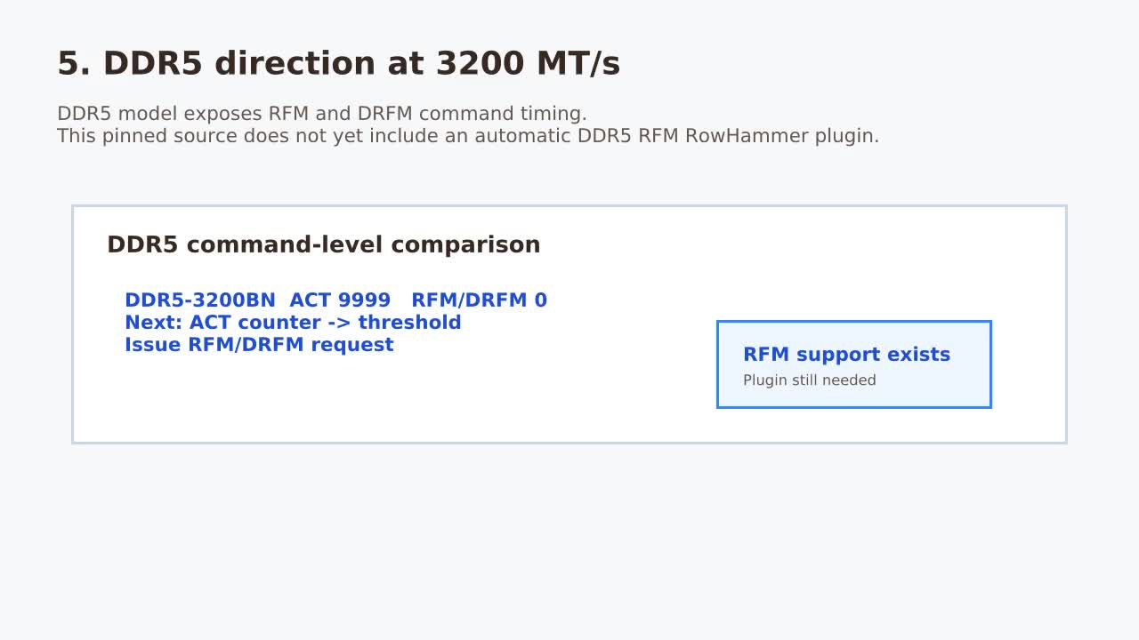
DDR5 Direction at 3200 MT/s
关键信息:Ramulator2 已建模 DDR5 的 RFM / directed RFM 命令与时序;但内置 RowHammer 插件面向 DDR4-VRR,DDR5 基线不会自动发出 RFM。
Notes:
因此在基线运行中:DDR5-3200BN ACT = 9999,RFM/DRFM = 0。\nDDR5 配置需要 RFM 参数组(例如 BRC:2),否则模型建立 RFM 时序时会报错。\n当前 Ramulator2 源码只内置 DDR5_3200* 时序预设;\n不要把仅用 3200 预设的运行标注为 DDR5-4800。

Slide 12
Backup · 演讲备注 | DDR5 在 3200 MT/s 的方向
对应正片:DDR5 Direction at 3200 MT/s
因此在基线运行中:DDR5-3200BN ACT = 9999,RFM/DRFM = 0。\nDDR5 配置需要 RFM 参数组(例如 BRC:2),否则模型建立 RFM 时序时会报错。\n当前 Ramulator2 源码只内置 DDR5_3200* 时序预设;\n不要把仅用 3200 预设的运行标注为 DDR5-4800。

Slide 13
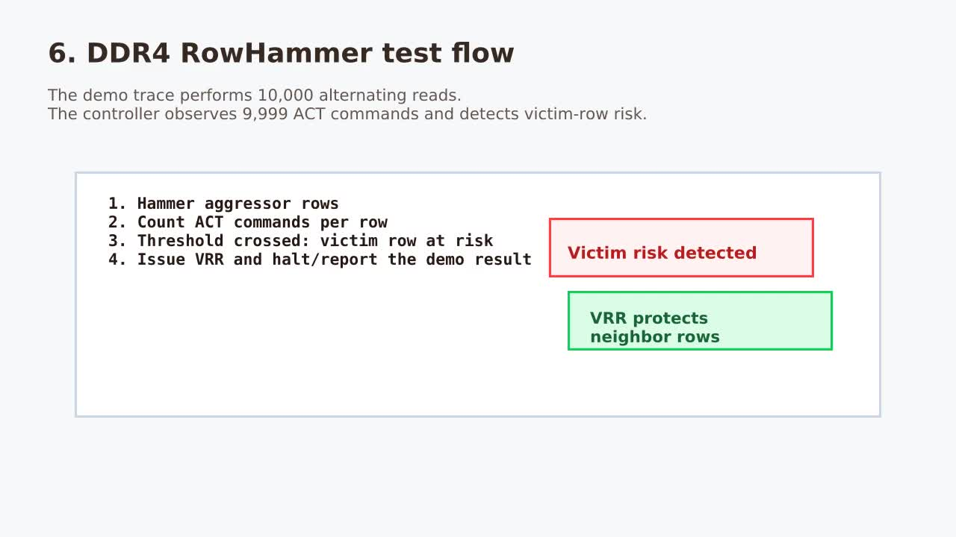
DDR4 RowHammer Test Flow
关键信息:生成 10000 次交替读 trace → RoBaRaCoCh 映射命中同一 bank 不同行 → Ramulator2 调度 → 命令计数器统计 ACT/PRE/REFab/VRR/RFM。
Notes:
一键复现:\n bash script/run_rowhammer_compare_10000.sh\n结果输出位置:\n ramulator_out/compare_10000/summary.csv\n ramulator_out/compare_10000/summary.md\n比较 4 个配置:DDR4-2400R、DDR4-3200AA、DDR5-3200BN(基线)、DDR5-3200BN-RFM。

Slide 14
Backup · 演讲备注 | DDR4 RowHammer 测试流程
对应正片:DDR4 RowHammer Test Flow
一键复现:\n bash script/run_rowhammer_compare_10000.sh\n结果输出位置:\n ramulator_out/compare_10000/summary.csv\n ramulator_out/compare_10000/summary.md\n比较 4 个配置:DDR4-2400R、DDR4-3200AA、DDR5-3200BN(基线)、DDR5-3200BN-RFM。

Slide 15
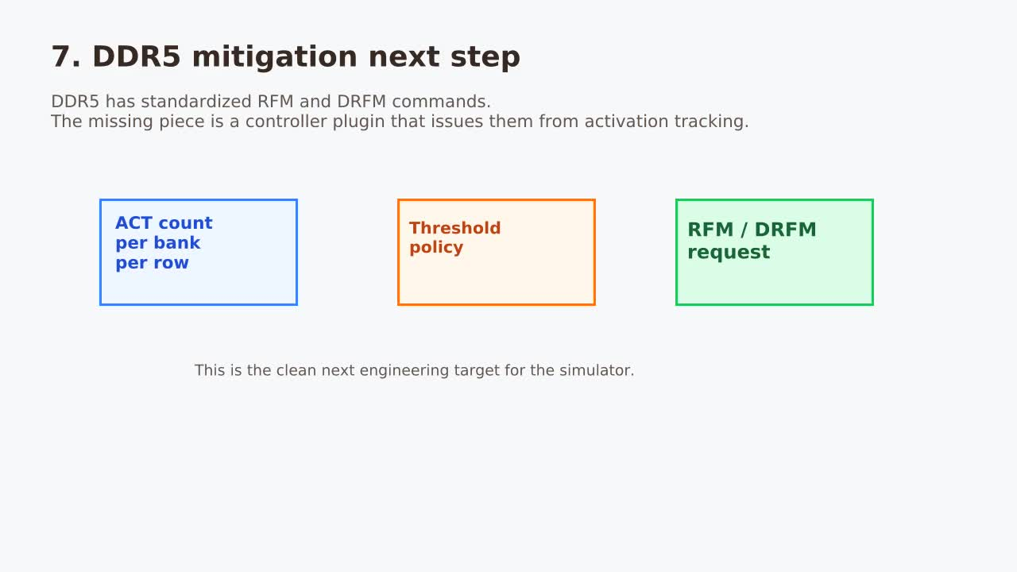
DDR5 Mitigation Next Step
关键信息:本仓库新增 DDR5RFM 插件——按 bank/行追踪 ACT,超过 tRH 时发出 rfm / same-bank-rfm / directed-rfm / same-bank-directed-rfm 之一。
Notes:
应用与构建:\n bash script/apply_ddr5_rfm_plugin.sh\n cmake --build gem5/ext/ramulator2/ramulator2/build -j 4\n默认 request=directed-rfm,对应 DDR5 命令 DRFMab。\n可调参数:tRH、request、reset_on_refresh、debug。\n标准 RFM 间隔仍由 DDR5 模型时序保证,不会破坏正常刷新窗口。

Slide 16
Backup · 演讲备注 | DDR5 缓解的下一步
对应正片:DDR5 Mitigation Next Step
应用与构建:\n bash script/apply_ddr5_rfm_plugin.sh\n cmake --build gem5/ext/ramulator2/ramulator2/build -j 4\n默认 request=directed-rfm,对应 DDR5 命令 DRFMab。\n可调参数:tRH、request、reset_on_refresh、debug。\n标准 RFM 间隔仍由 DDR5 模型时序保证,不会破坏正常刷新窗口。

Slide 17
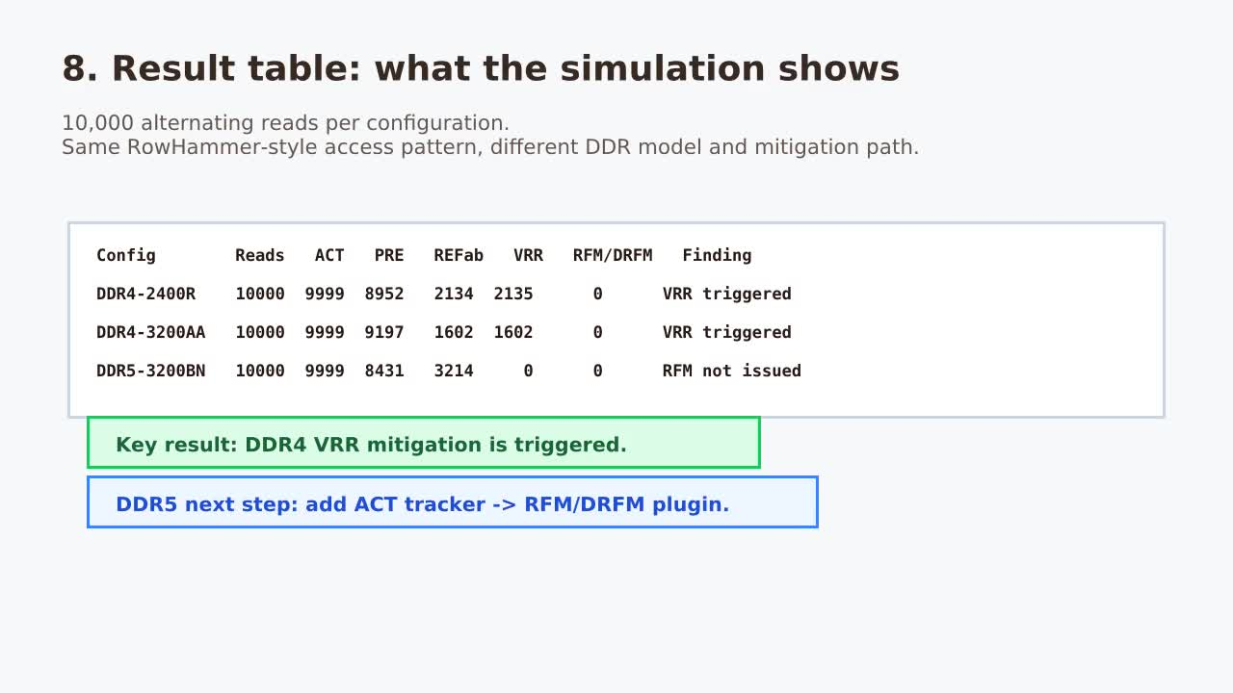
Result Table and Findings
关键信息:10000 次读对比:DDR4-2400R VRR=2135;DDR4-3200AA VRR=1602;DDR5-3200BN 基线 RFM/DRFM=0;DDR5-3200BN-RFM DRFMab=357 —— DDR5 缓解通路已打通。
Notes:
总结:\n 1. DDR4 VRR 缓解今天即可演示(OracleRH + DDR4-VRR)。\n 2. DDR5 基线只建模 RFM 命令/时序,没有自动缓解。\n 3. 新增的 DDR5RFM 插件把 ACT 阈值穿越转成 DRFMab 请求,357 次缓解命令证明通路打通。\n 4. 本演示是命令级模型,不建模电荷泄漏、真实 bit 翻转,也不建模 DDR5 on-die ECC 纠错。\n 5. 下一步可加入更真实的 RowHammer 跟踪算法(PARA、Graphene 等)与 ECC 模型。

Slide 18
Backup · 演讲备注 | 结果表与结论
对应正片:Result Table and Findings
总结:\n 1. DDR4 VRR 缓解今天即可演示(OracleRH + DDR4-VRR)。\n 2. DDR5 基线只建模 RFM 命令/时序,没有自动缓解。\n 3. 新增的 DDR5RFM 插件把 ACT 阈值穿越转成 DRFMab 请求,357 次缓解命令证明通路打通。\n 4. 本演示是命令级模型,不建模电荷泄漏、真实 bit 翻转,也不建模 DDR5 on-die ECC 纠错。\n 5. 下一步可加入更真实的 RowHammer 跟踪算法(PARA、Graphene 等)与 ECC 模型。

